Slide 1
Boucles et tableaux

Slide 2

Boucles
Quezaco
On sait maintenant ce qu’est une condition. Une boucle n’est ni plus ni moins une répétition des instructions contenues dans la condition tant que cette dernière n’est pas fausse.
On peut énoncer une boucle de la façon suivante:
« Tant que tu n’as pas la tête qui tourne, fais un tour sur toi-même »
Ici la condition est « Est-ce que ta tête ne tourne pas? »
L’instruction est « Fais un tour sur toi-même » et elle est répétée tant que la condition n’est pas fausse, c’est-à-dire quand la réponse à « Est-ce que ta tête ne tourne pas? » est non, soit « ta tête tourne ».

Slide 3
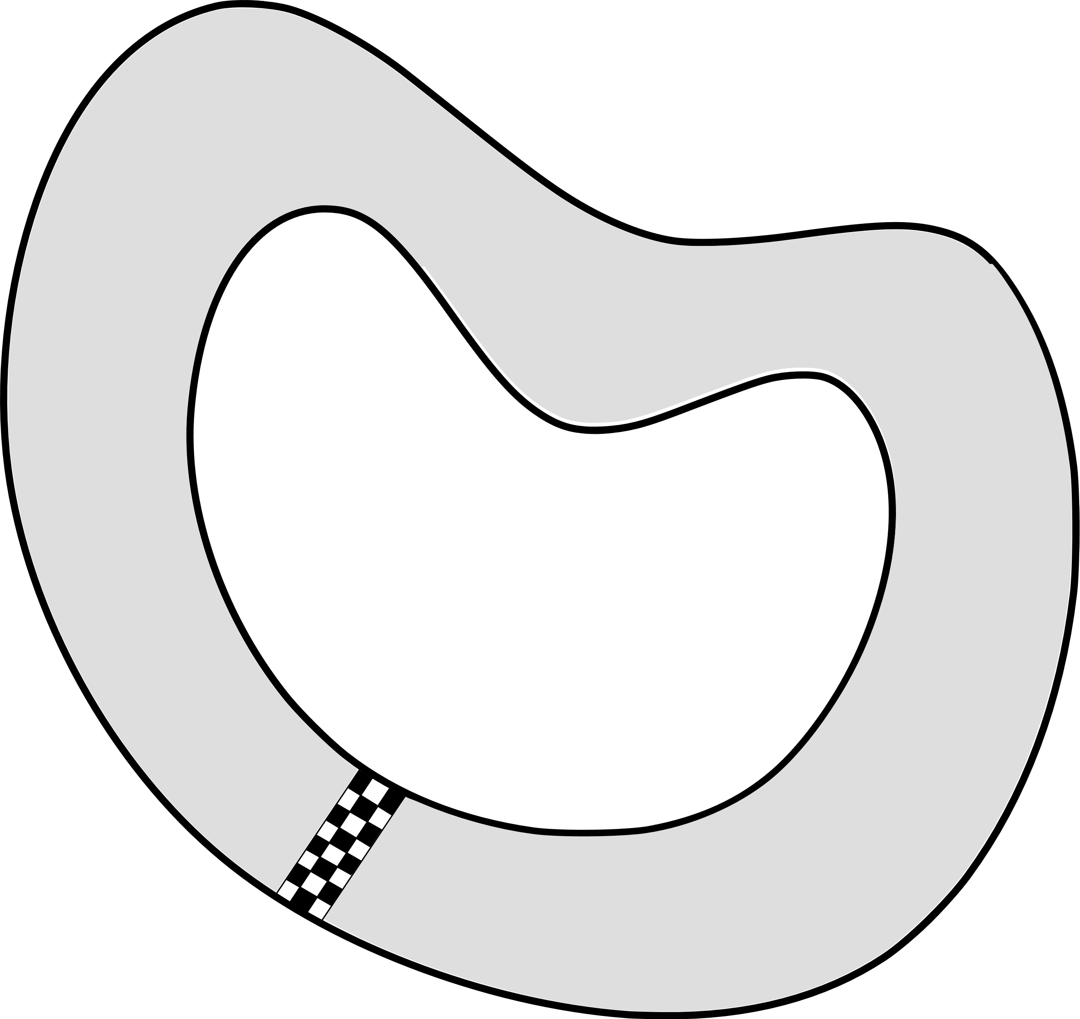

Boucles
Autre exemple
Tant que la voiture n’a pas fait 10 tours, alors elle ne s’arrête pas.

Slide 4


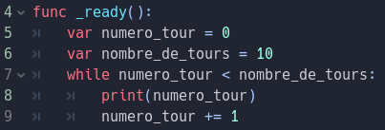
Boucles
GDScript : while
Dans Godot, pour réaliser une boucle, il existe deux façons:
- while
for
Le mot clé « while » fonctionne exactement de la même façon que le mot clé « if », c’est-à-dire:
while [Conditions] :
[Instructions]
Le bloc [Instructions] sera exécuté jusqu’à ce que le bloc [Conditions] soit faux.

Slide 5
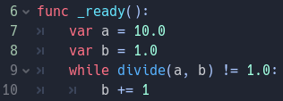
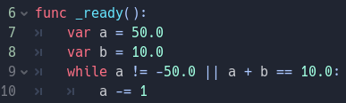


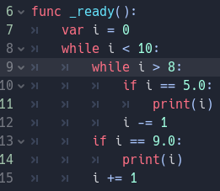
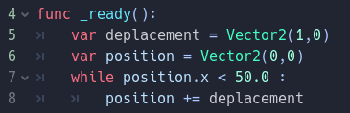
Boucles
Examples

Slide 6
Boucles
Exercices
Créer une variable « a » avec comme valeur 0
Tant que « a » est inférieure à 10 alors incrémenter a de 2
Créer une variable « a » avec comme valeur 10
Tant que « a » est supérieure à 10 alors décrémenter a
Créer une variable « pos » de type Vector2 avec une valeur initiale Vector2(0,0)
Tant que la variable « pos » n’est pas égale à Vector2(100,200) alors ajouter Vector2(1,2) à « pos »
Afficher « Arrivé » en sortie de boucle
Créer une variable « pos » de type Vector2 avec une valeur initiale Vector2(0,0)
Boucle 1 : Tant que la composante x de « pos » n’est pas égale 100 alors
Boucle2 : Tant que composante y de « pos » n’est pas égale 100 alors ajouter à la composante y de de « pos » la valeur 1.
Dans Boucle 1: Ajouter à la composante x de de « pos » la valeur 1.
Dans Boucle 1 : Afficher le vecteur « pos »

Slide 7

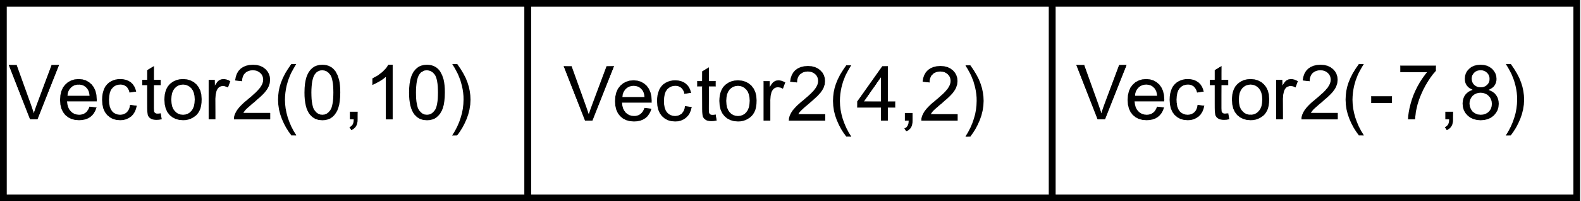

Tableaux
Quezaco
Un tableau est une suite d’éléments rangée dans une seule variable. Par exemple un tableau d’entiers est un ensemble d’entiers.
Un tableau a donc une taille qui correspond aux nombre d’éléments à l’intérieur.
Ce tableau contient 5 entiers
Ce tableau contient 3 Vector2
Ce tableau contient 3 Node2D

Slide 8

Tableaux
GDScript
Pour créer un tableau en GDScript, il faut déclarer une variable comme d’habitude, mais cette fois-ci la valeur qui est donné à la variable est un type tableau. Une valeur de type tableau s’écrit de la façon suivante:
[ valeur1, valeur2, valeur3, …]

Slide 9


Tableaux
Accès à un élément
Un tableau est indexé de 0 à sa taille -1.
Le premier élément du tableau est donc à la position 0.
Le dernier élément du tableau est donc à la position [taille du tableau] – 1
L’élément n°3 du tableau alors à la position 2 (0, 1, 2)
Pour accéder à un élément du tableau:
nom_variable[i]
Avec i un nombre entier
0
1
2
3
4

Slide 10
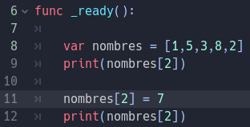
Tableaux
Définir la valeur d’un élément
De la même façon qu’on accède à un élément du tableau, on peut y définir sa valeur:
nom_variable[i] = valeur
0
1
2
3
4
7

Slide 11
Tableaux
D’autres opérations
On peut ajouter ou enlever d’autres éléments d’un tableau
On peut concaténer deux tableaux
On peut trier des tableaux
On peut mélanger des tableaux
…

Slide 12
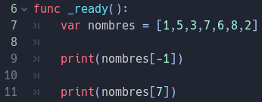

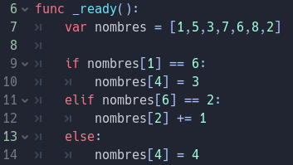
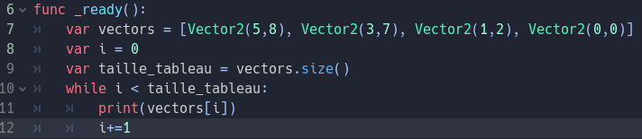
Tableaux
Examples

Slide 13
Tableaux
Exercices
Déclarer une variable « tab » et lui affecter un tableau de 3 entiers : 4, 3, 2
Afficher le deuxième élément de ce tableau
Déclarer une variable « tab » et lui affecter un tableau contenant un Vector2(0,1), un entier 4 et self
Afficher chacun de ces éléments dans une boucle
Créer une fonction « add_value_to_array » qui prend en entrée un tableau et un entier
Cette fonction doit afficher chaque élément du tableau ajouté à la valeur
Dans la fonction _ready, déclarer une variable « tab » et lui affecter un tableau de 3 entiers : 4, 3, 2
Appeler la fonction « add_value_to_array » en lui envoyant « tab » et 4
Déclarer une variable « positions » et lui affecter un tableau de Vector2 : Vector2(0,1), Vector2(0,8), Vector2(3, 4)
Déclarer une variable « deplacements » et lui affecter un tableau de Vector2 : Vector2(10, 9), Vector2(10, 2), Vector2(7, 6)
Ajouter un à un les Vector2 de « deplacements » aux Vector2 de « positions » (utiliser une boucle)
Afficher « positions »

Slide 14



Boucles
La boucle for est utilisée spécialement lorsque l’on veut parcourir un tableau.
Par exemple, on peut parcourir un tableau d’entiers directement en faisant:
for valeur in tableau:
print(valeur)
« valeur » est une variable utilisée seulement dans la boucle qui va, à chaque tour de boucle, prendre la valeur d’un élément du tableau en partant de l’élément 0.
« tableau » est une variable contenant un tableau.
Le mot clé « in » permet une lecture intuitive de la boucle: Pour chaque « valeur » dans « tableau » alors:
GDScript : for
A noter que la boucle for a son équivalent avec la boucle while

Slide 15


Boucles
La boucle for est utilisée souvent lorsque l’on veut exécuter un certains nombre de fois un bloc d’instructions.
Déplaces-toi 10 fois à droite
On peut utiliser un boucle while avec la condition i < 10 avec i = 0 au départ ou alors utiliser la boucle for avec une fonction très utile appelée « range ».
range(initial, final)
C’est une fonction qui prend en entrée le nombre de départ, le nombre d’arrivée et qui produit en sortie un tableau de tous les nombres entre la borne de départ incluse et la borne d’arrivée excluse.
GDScript : range
A noter que range est une fonction qui fournit un tableau de valeurs à partir des paramètres en entrée.
A noter également que si l’on donne un seul paramètre à range, la valeur de départ sera 0 par défaut.

Slide 16


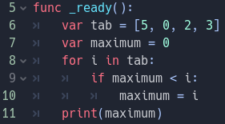

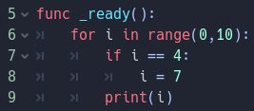
Boucles
Examples

Slide 17
Boucles
Exercices
Créer un tableau de 3 Vector2 : Vector2(0,0), Vector2(10,6), Vector2(6,-5)
Parcourir le tableau et affiché chacun des éléments
Ecrire l’équivalent avec une boucle while du code suivant:
for i in range(0,4):
print(i)
Créer une fonction « minimum_value » qui prend en entrée un tableau
Retourner la valeur minimale du tableau
Dans la fonction _ready(), créer un tableau de 5 entier : 1, 9, 6, 5, 3
Appeler la fonction « minimum_value » avec ce tableau
Afficher le résultat

